Slide 1

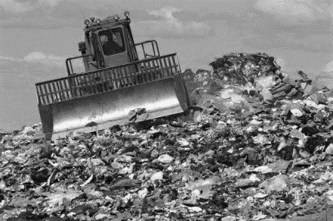
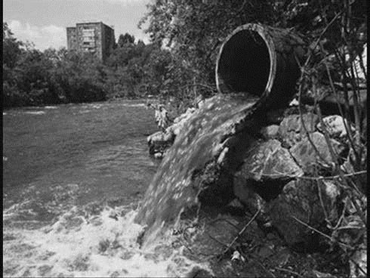
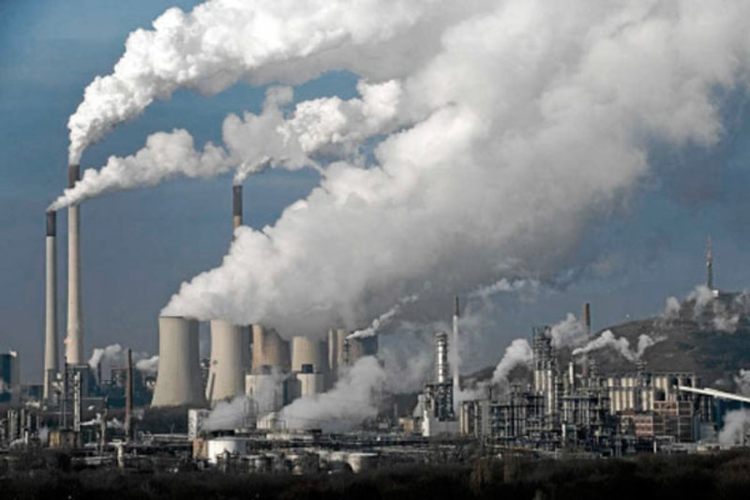

1.2 Principales problemas ambientales en el mundo y México.
UNIDAD 1
1.2.2 Impactos de la actividad turística en el medio ambiente.
A) Clasificación e identificación de impactos del turismo.

Slide 2
IDENTIFICACIÓN DE IMPACTOS DEL TURISMO EN EL M.A
UNIDAD 1
Para identificar los impactos del turismo es necesario partir de la clasificación de las actividades turísticas. Según la O.M.T, es la siguiente:
Turismo
IMPACTOS DEL TURISMO
cultural
rural
Naturaleza
Sol y playa
Negocios
Ecoturismo
Aventura

Slide 3
¿QUÉ IMPACTOS GENERAS CUANDO VIAJAS?
En base al video mostrado en clase, completa la tabla:
UNIDAD 1
TIPO DE TURISMO | ACTIVIDAD | DESCRIPCIÓN DE IMPACTO (-)
CULTURAL
RURAL
NATURALEZA
SOL Y PLAYA
ECOTURISMO
AVENTURA
IMPACTOS DEL TURISMO

Slide 4
IDENTIFICACIÓN DE IMPACTOS DEL TURISMO EN EL M.A
UNIDAD 1
Para identificar los I.A que provoca el turismo, es necesario comprender su comportamiento general.
ORIGEN
INFRAESTRUCTURA
EYS
Turismo
IMPACTOS DEL TURISMO
MEDIO AMBIENTE
BIÓTICO
ABIÓTICO
Suelo
FACTORES AMBIENTALES
Agua
Aire
FACTORES
SOCIALES

Slide 5
Conesa (2006), clasifica, identifica e interpreta 9 grupos de impactos ambientales, que se pueden relacionar al turismo.
UNIDAD 1
IMPACTOS DEL TURISMO

Slide 6

POR INTENSIDAD DEL IMPACTO (PERCEPCIÓN)
UNIDAD 1
IMPACTOS DEL TURISMO
BAJA
MEDIA
ALTA
CRITICA
MUY ALTA

Slide 7
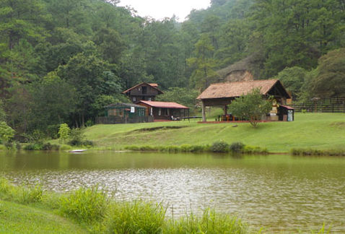
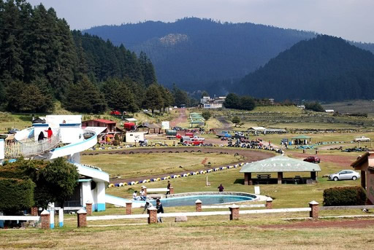
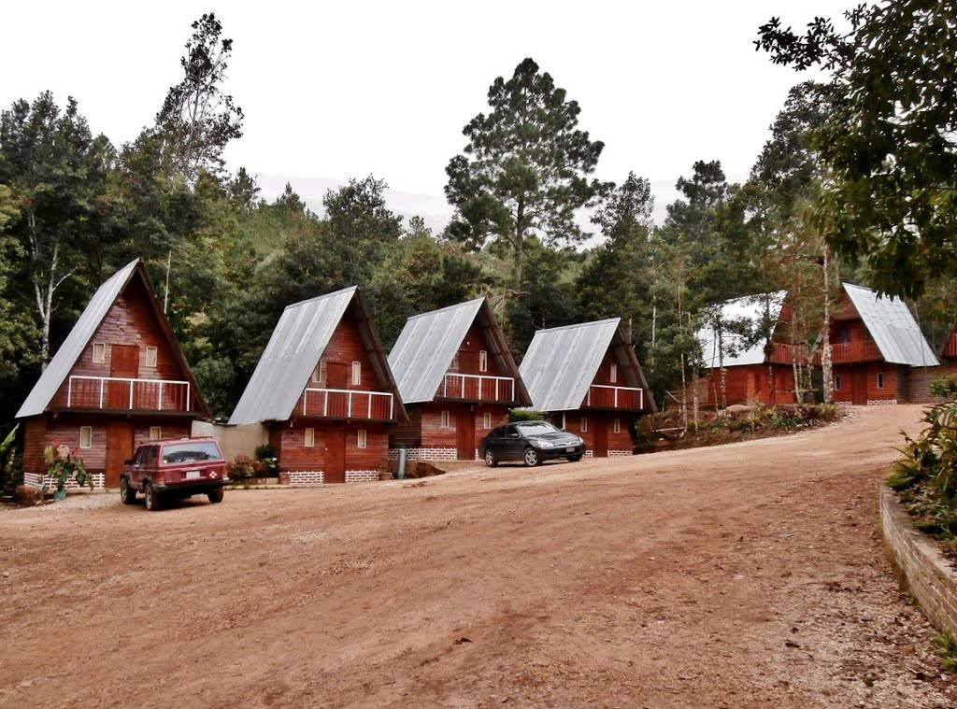
EJEMPLO
BAJA-MEDIA
UNIDAD 1
MUY ALTA-CRITICA
MEDIA-ALTA

Slide 8

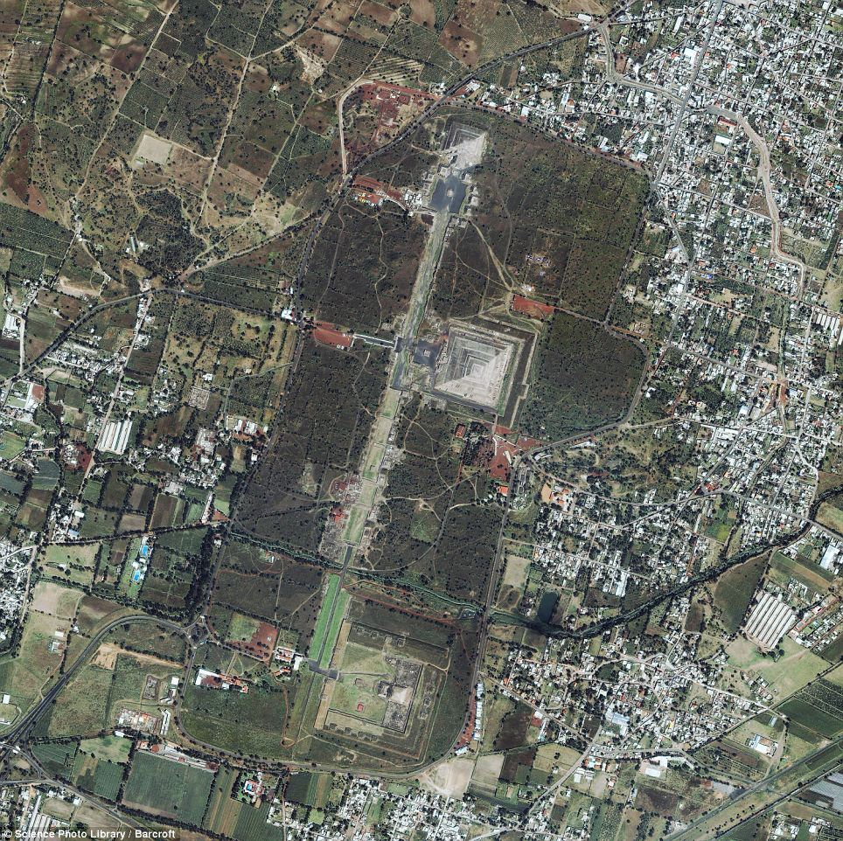
POR LA EXTENSIÓN DEL IMPACTO
UNIDAD 1
PUNTUAL
PARCIAL
EXTENSO
TOTAL
CRITICO
IMPACTOS DEL TURISMO

Slide 9

POR EL MOMENTO EN QUE SE MANIFIESTA EL IMPACTO TOTAL
UNIDAD 1
CRITICO
INMEDIATO
CORTO
MEDIANO
LARGO PLAZO
IMPACTOS DEL TURISMO

Slide 10

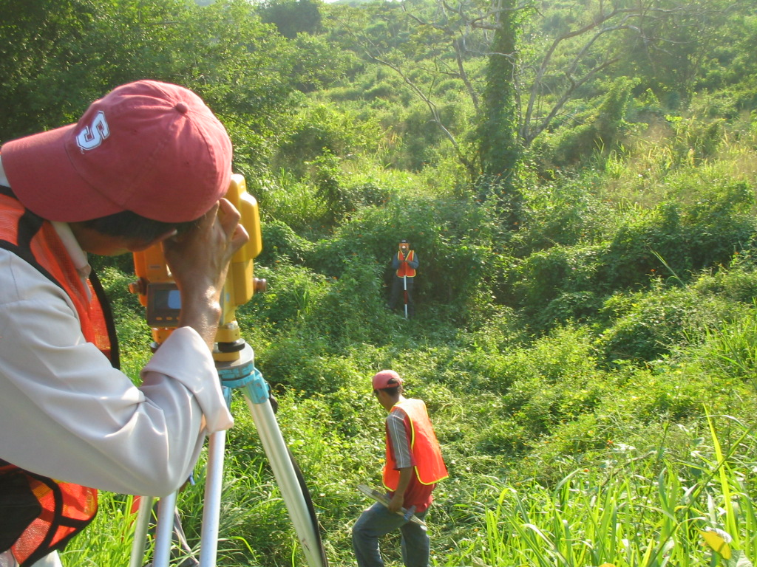
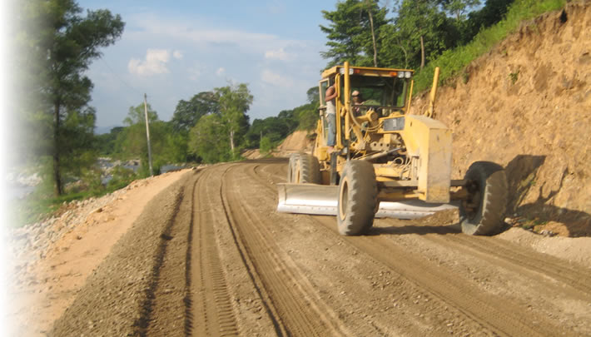
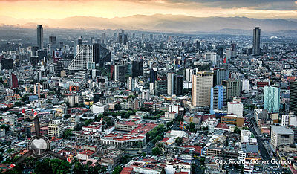
POR LA PERSISTENCIA EN EL TIEMPO (VIDA ÚTIL DEL PROYECTO)
UNIDAD 1
FUGAZ
TEMPORAL
< 1 AÑO
PERMANENTE
DE 1 A 10 AÑOS
> 10 AÑOS

Slide 11

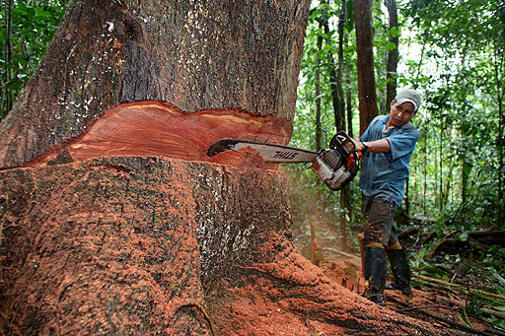
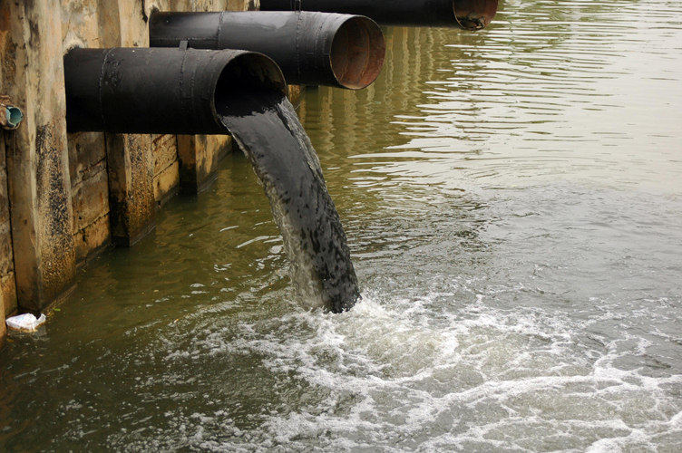
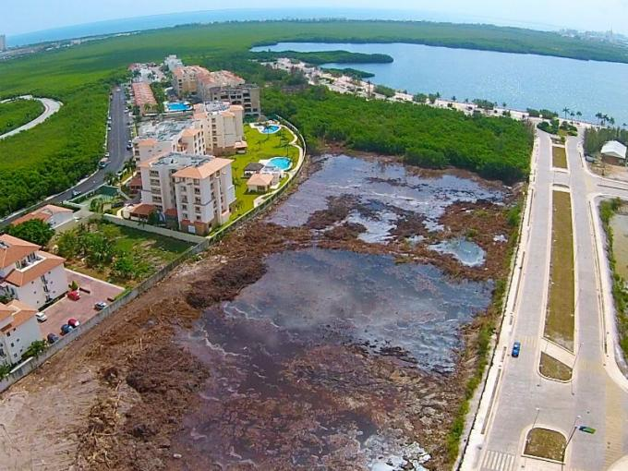
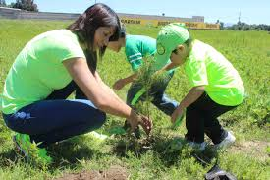
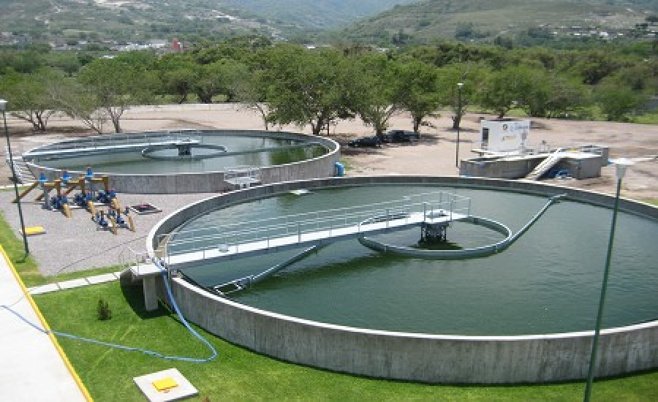
POR LA CAPACIDAD DE REVERSIBILIDAD
UNIDAD 1
REVERSIBLE
C-P
IRREVERSIBLE
POCO REVERSIBLE
M.P

Slide 12

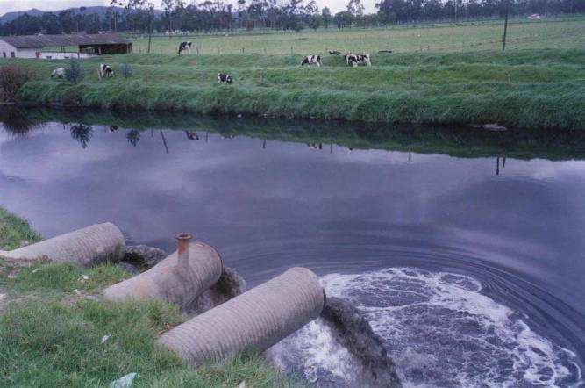
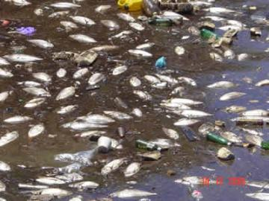
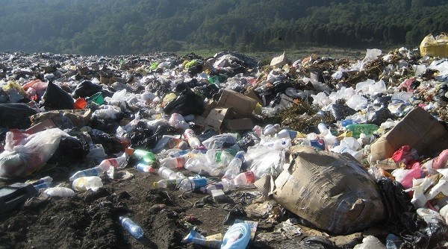
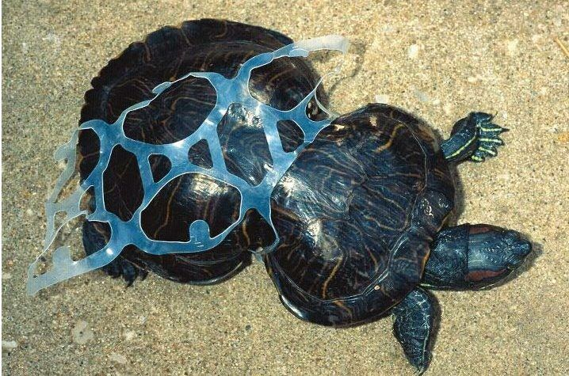
POR EL TIPO DE EFECTO
UNIDAD 1
DIRECTO
PRIMARIO
INDIRECTO
SECUNDARIO
IMPACTOS DEL TURISMO

Slide 13

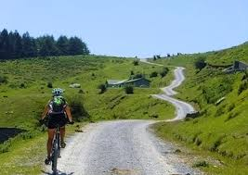
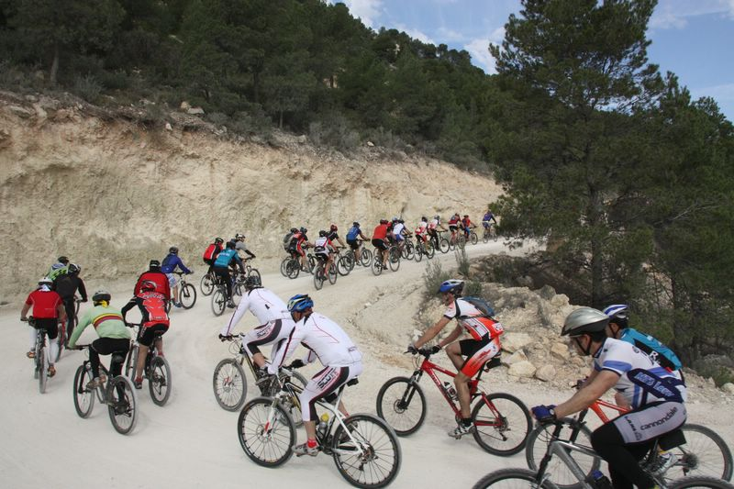
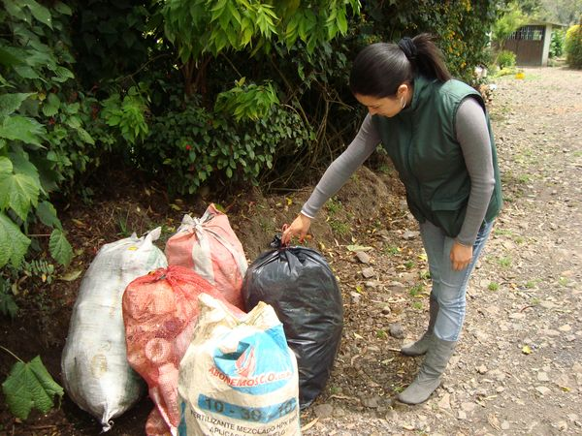
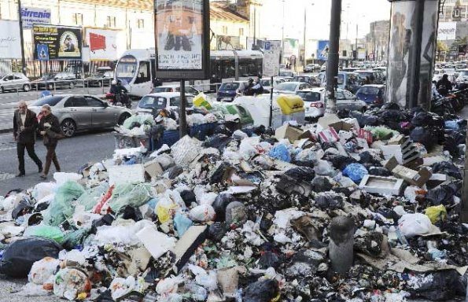
POR ACUMULACIÓN
UNIDAD 1
SIMPLE
ACUMULATIVO

Slide 14

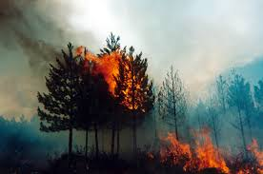
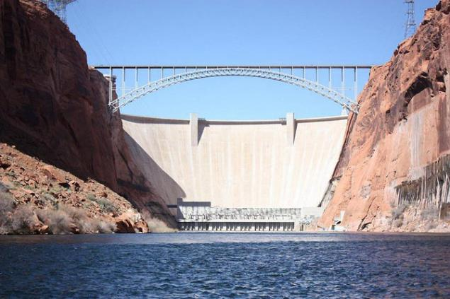
POR PERIODICIDAD
UNIDAD 1
IRREGULAR
PERIODICA
CONTINUA
PERMANENTE
PRESA ARTIFICIAL
INCENDIOS FORESTALES EN VERANO

Slide 15

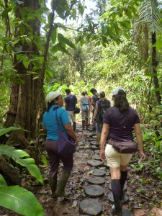
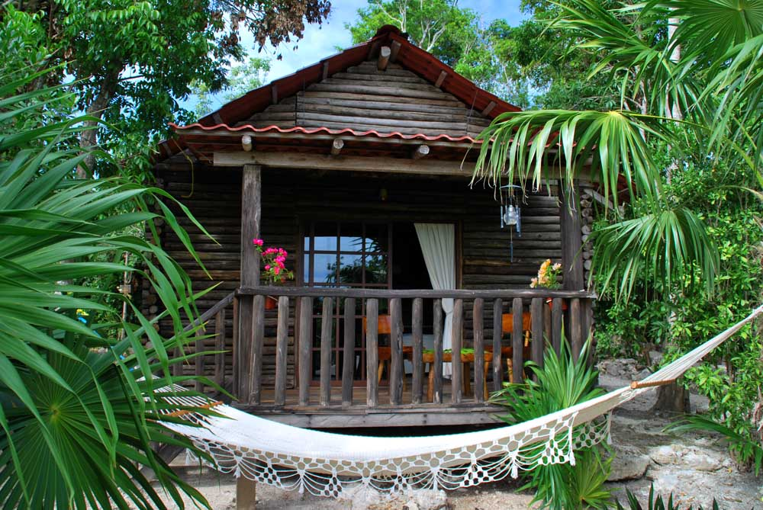

POR RIESGO
UNIDAD 1
BAJO
MEDIO
ALTO

Slide 16
Abreviatura | Clasificación | Valor |  | Abreviatura | Clasificación | Valor
IN | Baja | 1 |  | EF | Directo o primario | 1
 | Media | 2 |  |  | Indirecto o secundario | 4
 | Alta | 4 |  | AC | Simple | 1
 | Muy Alta | 8 |  |  | Acumulativo | 4
 | Critica/severa | 12 |  | PR | Irregular | 1
EX | Puntual | 1 |  |  | Periódica | 2
 | Parcial | 2 |  |  | Continua | 4
 | Extenso | 4 |  |  | Permanente | 8
 | Total | 8 |  | RI | Bajo | 1
 | Critico | 12 |  |  | Medio | 2
MO | Largo plazo | 1 |  |  | Alto | 4
 | Mediano Plazo | 2
 | Corto plazo | 4
 | Crítico | 8
PE | Fugaz | 1
 | Temporal | 2
 | Permanente | 4
RV | Reversible a corto plazo | 1
 | Reversible a mediano plazo | 2
 | Irreversible | 4
UNIDAD 1
IMPACTOS DEL TURISMO

Slide 17

UNIDAD 1
ACTIVIDAD 4
En equipo y en base al material proporcionado, identificar y calcular el impacto que puede provocar una actividad turística.
IMPACTOS DEL TURISMO

Slide 18

UNIDAD 1
Referencias bibliográficas del tema
Conesa, V. y Vitora, F. (2006). Guía Metodológica para la evaluación del Impacto Ambiental. Mundi-Prensa. Madrid.
Hechesuri, H. (2002). Impacto ambiental: entre el saber y la práctica. Espacio. Buenos Aires.
OMT
Organización Mundial del Turismo
http://www2.unwto.org/es

